Slide 1
2D Game Programming 중간 발표
2014180007
김민섭

Slide 2
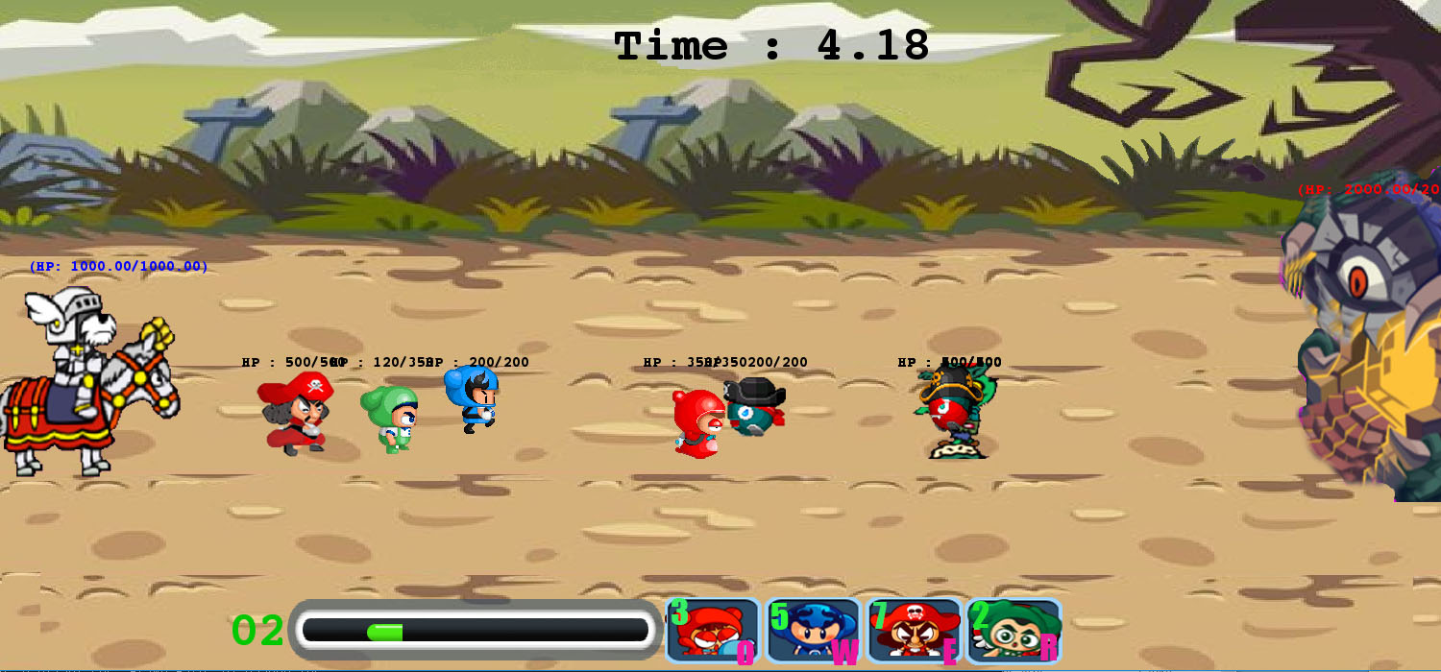
게임 컨셉
마나를 이용해 유닛을 생성해 적 몬스터를 죽이고, 기지를 먼저 부수는 게임이다.
단축키 (Q,W,E,R 등..) 으로 이용해 유닛을 생성하고, 자동으로 움직여 전투를 벌인다.

Slide 3
개발범위
내용 | 최소 범위 | 추가 범위
화면 구성 (UI) | 아군과 적 타워 생성 각 주요 캐릭터들의 체력 상태 표시 아이템,아군생성창,마나 상태 UI 생성
맵 | Round 별로 3개의 맵 생성 ( 아침, 점심, 저녁) // 보스맵
난이도 | 아군 상태는 일정. 라운드 증가할 때마다 적군 체력,공격력 소량 증가. 개체 수 증가
게임 기능 | 일정 시간이 지나면 마나가 참.( 2초에 1 씩 설정) 자동으로 적과 아군 유닛이 만나면 전투에 참여
몬스터 | 각각 다른 공격력과 이동속도를 가짐. 라운드 증가할때마다 체력과 공격력 증가. (추가범위: 개체수 랜덤 설정 고민)
사운드 | 맵 사운드 타격 사운드

Slide 4
개발상황
1주차 | 계획 | 유닛 및 몬스터 , 배경화면 리소스 수집 리소스 적용을 위해 크기와 좌표 계산
 | 결과 | 몬스터, 배경화면 리소스 수집완료.(몬스터 4종, 아군유닛 4종, 각 타워 2종, 배경 3개) 몬스터 2종, 아군유닛 1종 추가 계획중. 리소스 크기들 조정 및 좌표 계산 완료.
2주차 | 계획 | 각 몬스터 및 유닛 능력치 오브젝트 구현. 라운드 증가할때마다 적군 능력치 증가.
 | 결과 | 몬스터 및 유닛 능력치 설정 (체력,마나소모량,이동속도,공격력 구현) 라운드 증가시 적군 능력치 구현 ( 코드상에는 1라운드까지만 구현)
3주차 | 계획 | 마우스 클릭에 따른 캐릭터의 생성될 위치와 타이밍 설정. 아이템 클릭시 발동할 이벤트 설정. 할 수 없는 행동을 할 시에 처리될 이벤트 설정.
 | 결과 | 키보드 설정으로 캐릭터 생성될 위치 설정 (Q, W, E, R) 아이템 (D클릭시) 타워에 힐되는 이벤트 설정 (아직 1가지만 구현) 미구현
4주차 | 계획 | 최소 3개의 스테이지 구현. // 사운드 추가 // UI 적용
 | 결과 | 3개스테이지 (아침,점심,저녁)구현 사운드 미구현 마나생성창, 캐릭터생성창, 시간,각 유닛별 체력표시 UI 생성함. (아이템창 UI미구현)
5주차 | 오브젝트 상호 작용 | 유닛과 몬스터 간의 충돌시에 공격 모션 발동
6주차 | 중간 점검 | 중간점검 및 1~5주차 미비점(버그) 보완
7주차 | 추가 기능 적용 | 추가 범위 적용
8주차 | 밸런스 조절 및 최종점검 | 각 유닛과 몬스터의 밸런스 및 스테이지 밸런스 조절 및 최종점검

Slide 5
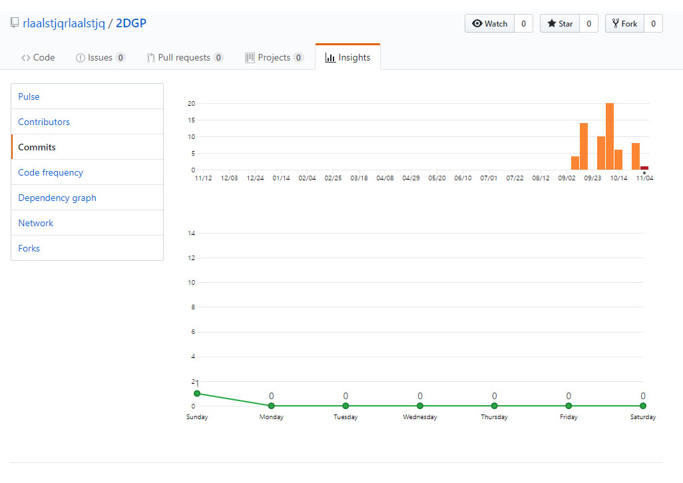
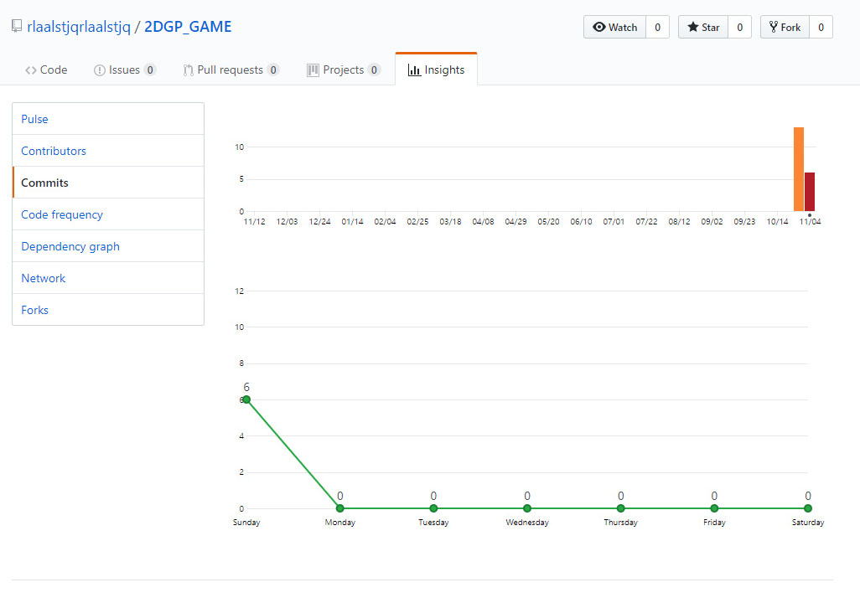
Github 커밋 통계(https://github.com/rlaalstjqrlaalstjq/2DGP_GAME/graphs/commit-activity)

